Slide 1

Název školy | Základní škola praktická Rožnov pod Radhoštěm
Číslo projektu | CZ.1.07/1.4.00/21.3751
Číslo materiálu | VY_32_INOVACE_01_23
Autor | Mgr. Tatiana Zezulčíková
Název | Práce na poli a v sadě – podzim.
Datum (období) | Listopad 2012
Ročník | 8. Ročník ZŠ speciální – středně těžké mentální postižení
Vzdělávací oblast | Člověk a jeho svět_Přírodověda
Anotace | Výukový materiál je určen pro žáky k procvičení, opakování a upevnění vědomostí na dané téma. V materiálu je použita metoda výuky – čtení obrázků s porozuměním. Doporučuji vytisknout jako pracovní listy a použít je k individuální práci s žáky.

Slide 2
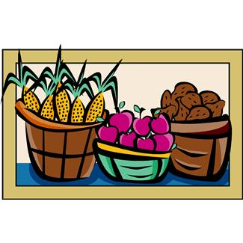
PRÁCE NA POLI A V SADĚ - PODZIM

Slide 3
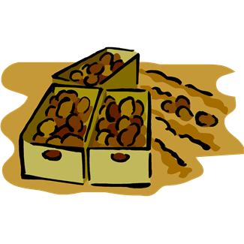
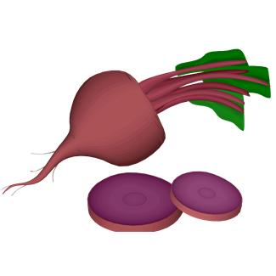
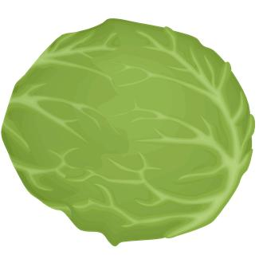
1. Jaká zelenina se sklízí na podzim na poli?

Slide 4

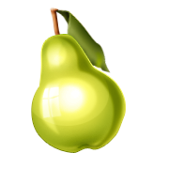
2. Jaké ovoce se sklízí na podzim v sadě
?

Slide 5
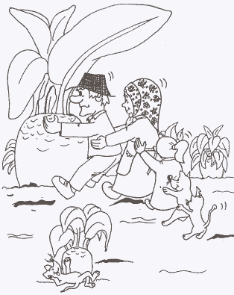
3. Znáš pohádku?
Obrázek vymaluj

Slide 6
4. Doplň větu
Na podzim zemědělci vyorávají
.
Z
se vyrábí cukr.
slouží jako krmivo pro dobytek.
V sadech sklízejí sadaři červená
a
zelené
.
Sběr
se nazývá vinobraní.
( Kukuřice, brambory, řepy, hrušky, jablíčka, hroznů )

Slide 7


5. Doplňovačka s tajenkou
(Tajenka: Roční období )

Slide 8
Řešení
1. Jaká zelenina se sklízí na podzim na poli?
brambory
řepa
kukuřice
zelí

Slide 9
2. Jaké ovoce se sklízí na podzim v sadě
?
jablko
hruška
švestka
hrozny

Slide 10
4. Doplň větu
Na podzim zemědělci vyorávají
brambory
Z
řepy
.
se vyrábí cukr.
Kukuřice
slouží jako krmivo pro dobytek.
V sadech sklízejí sadaři červená
jablíčka
a
zelené
hrušky
hroznů
.
Sběr
se nazývá vinobraní.
( Kukuřice, brambory, řepy, hrušky, jablíčka, hroznů )

Slide 11
Doplňovačka s tajenkou
 |  |  |  |  | P | E | T | R | Ž | E | L
B | R | A | M | B | O | R | Y
 |  |  | K | E | D | L | U | B | N | A
 |  | H | R | O | Z | N | Y
K | U | K | U | Ř | I | C | E
 |  |  |  |  | M | R | K | E | V

Slide 12
Zdroje
-
http://www.google.cz/search?q=omalov%C3%A1nky+poh%C3%A1dka+O+%C5%99ep%C4%9B&sourceid=ie7&rls=com.microsoft:en-US&ie=utf8&oe=utf8&redir_esc=&ei=ffyoUJGHK_D44QSd0YDIDQ
-
www.office.microsoft.com
- vlastní tvorba

